Slide 1
Fundamentos de Ge metr a
RODOLFO SOARES TEIXEIRA
OBMEP NA ESCOLA - 2016

Slide 2
Área: conceito e área do quadrado e do retângulo.

Slide 4
Exercício 1: (Perímetro) ?
Exercício 2: (Perímetro) ?

Slide 5
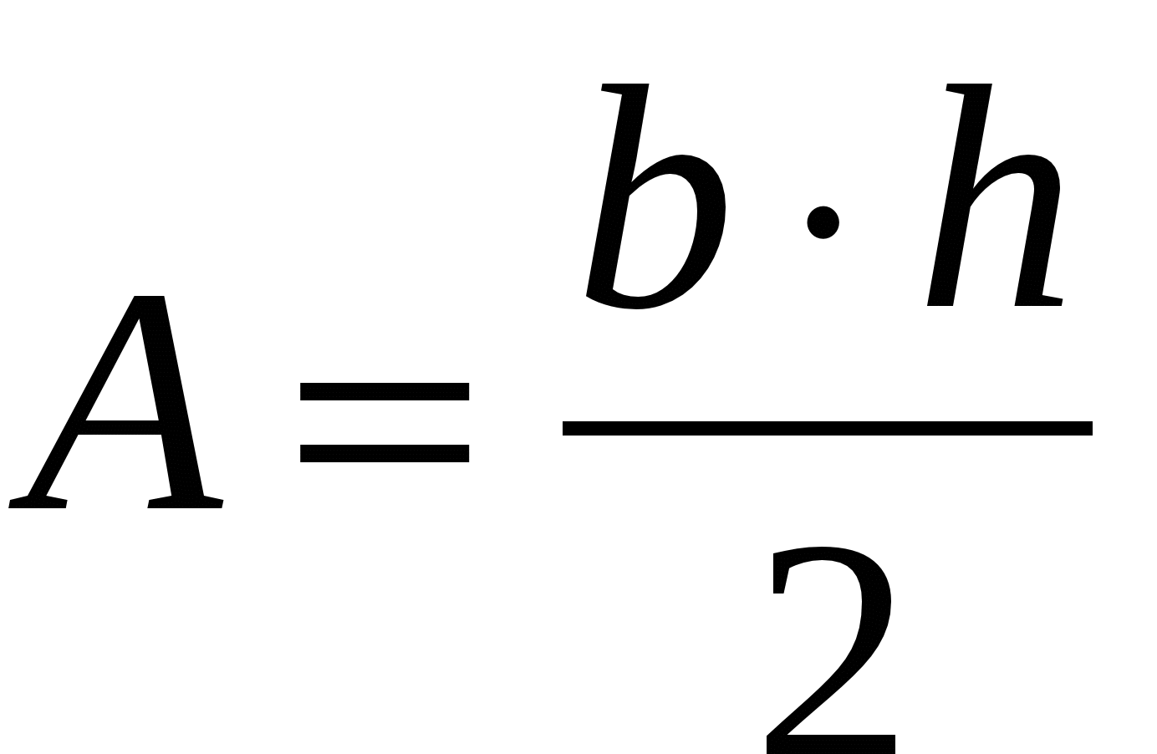
A área de um triângulo.

Slide 6
Área do paralelogramo.

Slide 7
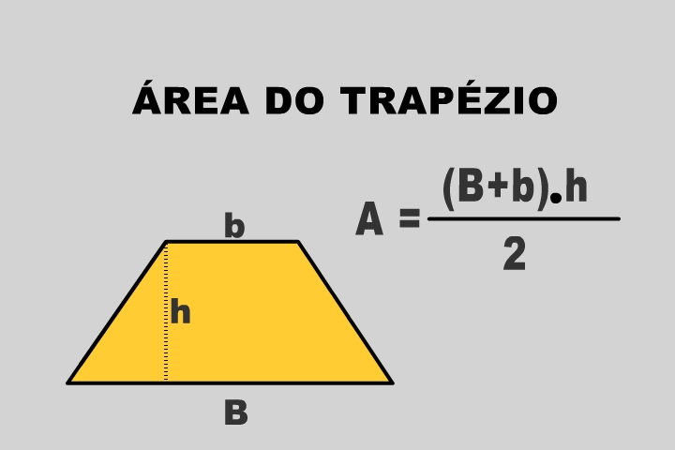
A área do trapézio:

Slide 8
Exercícios Propostas:
01- Decompondo em figuras geométricas mais simples, calcule a área de cada uma das seguintes figuras desenhadas em uma malha de quadrados de lado 1.

Slide 9
02-(OBMEP 2013 – N2Q4 – 1ª fase) Juliana desenhou, em uma folha de papel, um retângulo de comprimento 12 cm e largura 10 cm. Ela escolheu um ponto P no interior do retângulo e recortou os triângulos sombreados como na figura. Com estes triângulos, ela montou o quadrilátero da direita. Qual é a área do quadrilátero?
03- (OBMEP 2012 – N1Q12 – 1ª fase) O retângulo da figura, que foi recortado de uma folha de papel quadriculado, mede 4 cm de largura por 5 cm de altura. Qual é a área da região sombreada de cinza?

Slide 10
04- A letra “N” da figura abaixo foi construída a partir de um retângulo de base 10 e altura 12. Calcule sua área.

Slide 11
05- (OBMEP 2012 – N2Q15 – 1a fase) A figura mostra um retângulo de área 720 cm² , formado por nove retângulos menores e iguais. Qual é o perímetro, em centímetros, de um dos retângulos menores?

Slide 12
